Slide 1

Лекция 12
Java Spring

Slide 2
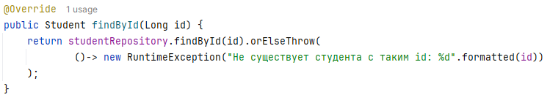

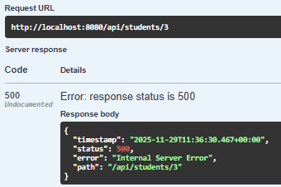
Обработка ошибок
Notes:
‹#›

Slide 3
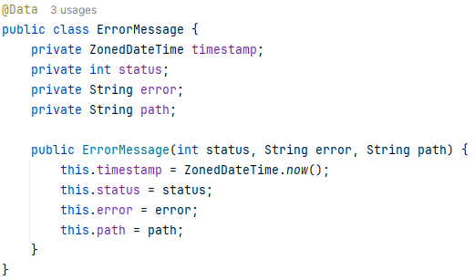
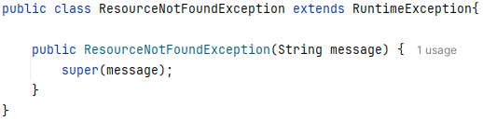
Обработка ошибок
Notes:
‹#›

Slide 4
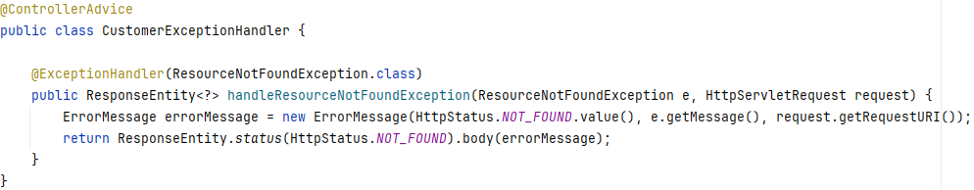
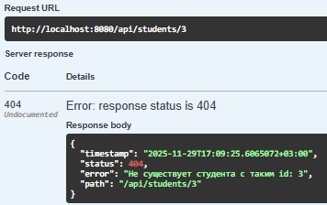
Обработка ошибок
Notes:
‹#›

Slide 5
Связи в бд
Один к одному
Один ко многим
Многие ко многим
Notes:
‹#›

Slide 6
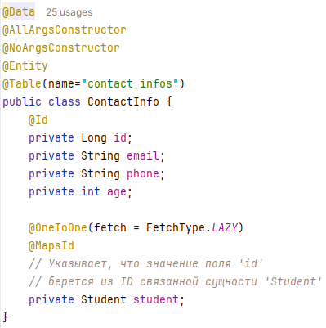
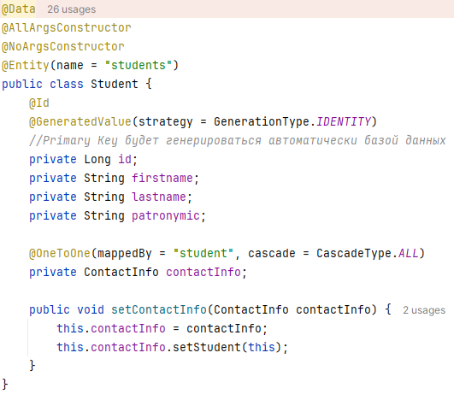
Один к одному
Notes:
mappedBy = "student"
Это ключевой элемент в двунаправленной связи.
Он указывает, что текущая сущность является не владеющей стороной (inverse side, or non-owning side) отношения.
"Владеющая сторона" отношения (owning side) — это другая сущность, которая содержит поле с именем "student" и в таблице которой физически будет храниться внешний ключ (Foreign Key), ссылающийся на текущую таблицу.
fetch = FetchType.LAZY: Определяет стратегию загрузки данных.
связанная сущность не будет загружаться из базы данных немедленно при загрузке основной сущности. Вместо этого JPA загрузит данные связанной сущности только тогда, когда вы впервые обратитесь к соответствующему полю (вызовете геттер).
По умолчанию для @OneToOne обычно используется FetchType.EAGER (немедленная загрузка), поэтому явное указание LAZY меняет это поведение.
Как работает MapsId:
Она указывает, что первичный ключ (Primary Key) текущей сущности также является внешним ключом (Foreign Key), который ссылается на первичный ключ связанной сущности.
По сути, обе сущности используют один и тот же ID.
‹#›

Slide 7
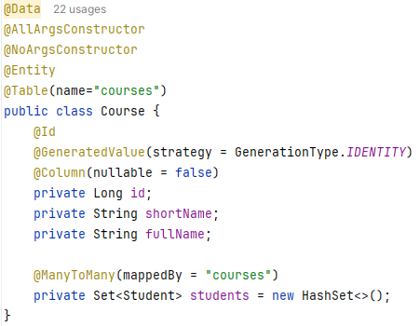
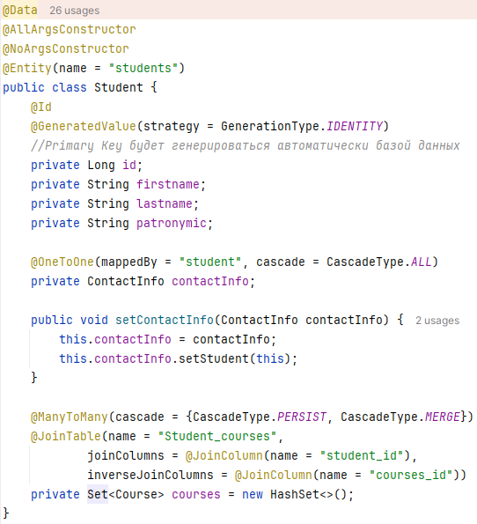
Многие ко многим
Notes:
@ManyToMany(cascade = {CascadeType.PERSIST, CascadeType.MERGE}) - у одного Student может быть много Course, и один Course может быть назначен многим Student.
cascade = {CascadeType.PERSIST, CascadeType.MERGE} означает:
PERSIST: Если при сохранении студента к нему добавлены новые курсы (которые ещё не сохранены в БД), то JPA автоматически сохранит эти курсы тоже.
MERGE: При обновлении студента, связанные курсы также будут обновлены (если они были изменены).
@JoinTable указывает, какая таблица используется для связи в базе данных (так называемая join table или таблица-посредник).
Имя таблицы: student_courses.
joinColumns = @JoinColumn(name = "student_id") — это внешний ключ к текущей сущности (Student), то есть в таблице student_courses будет колонка student_id, ссылающаяся на id студента.
inverseJoinColumns = @JoinColumn(name = "courses_id") — это внешний ключ к связанной сущности (Course), то есть колонка courses_id, ссылающаяся на id курса.
Код в классе Course (@ManyToMany(mappedBy = "courses") ) описывает обратную сторону двунаправленной связи многие-ко-многим между Course и Student.
mappedBy = "courses" означает, что эта связь не владеющая (non-owning side). Настоящая (владеющая) сторона находится в классе Student, в поле с именем courses.
Т.е., в классе Student есть поле courses с @JoinTable; в классе Course — это поле students, но оно не создаёт отдельную таблицу, а просто "зеркалит" связь.
Все изменения в связи (добавление/удаление студентов из курса) должны управляться со стороны Student, потому что именно она владеет связью.

Slide 8
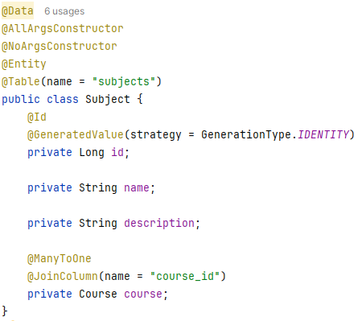
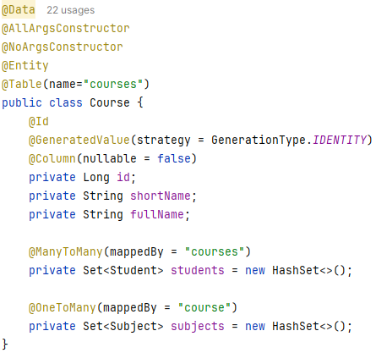
Один ко многим
Notes:
В JPA при двунаправленных связях:
Владеющая сторона — та, которая содержит внешний ключ в базе данных.
Обратная сторона — та, что просто "смотрит" на связь через mappedBy.
@OneToMany(mappedBy = "course") - это обратная сторона двунаправленной связи.
mappedBy = "course" означает, что владеющая (owning) сторона этой связи находится в классе Subject, в поле с именем course.
@ManyToOne — потому что у одного Subject один Course.
@JoinColumn(name = "course_id") — создаёт колонку course_id в таблице subject, которая ссылается на course.id.
Subject - это владеющая сторона.
А в Course — просто @OneToMany(mappedBy = "course"), без @JoinColumn, потому что FK уже есть в таблице Subject.

Slide 9






Notes:
‹#›

Slide 10
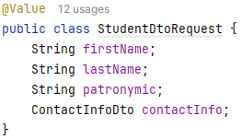
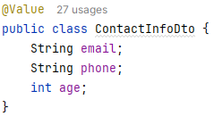
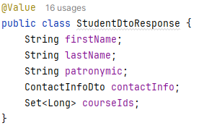
DTO pattern
Data Transfer Object - это специальный класс, предназначенный только для передачи данных между слоями приложения
Notes:
DTO (Data Transfer Object) — это специальный класс, предназначенный только для передачи данных между слоями приложения (например, между контроллером и сервисом) или между разными системами (например, клиентом и сервером по HTTP).
Отделение внутренней модели от внешнего API
Entity — это модель базы данных (например, User с полями id, password, createdAt, role).
Но клиенту не нужно всё — например, пароль или служебные поля.
DTO позволяет отправлять только нужные данные.
Разные представления одной сущности
Один и тот же User может отображаться по-разному:
При регистрации: только email и пароль.
В профиле: email, имя, фото.
В админке: email, роль, дата регистрации, статус.
Вместо одного "монструозного" объекта — создать несколько DTO.

Slide 11
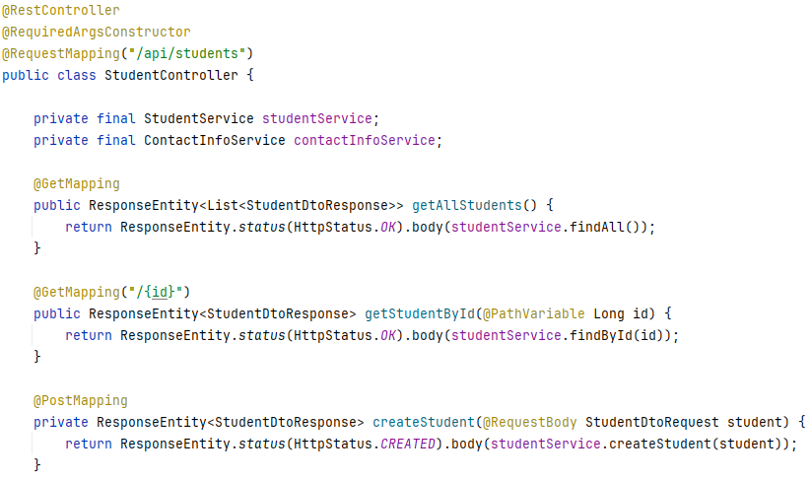
DTO pattern: controller

Slide 12
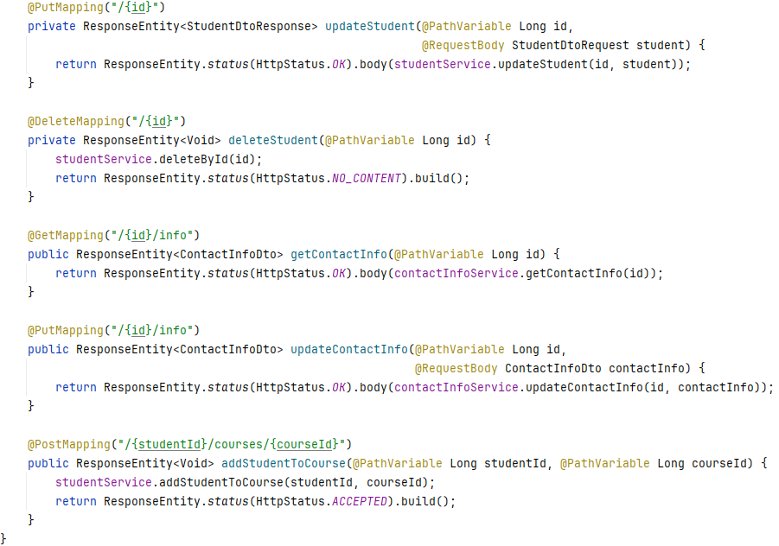
DTO pattern: controller

Slide 13
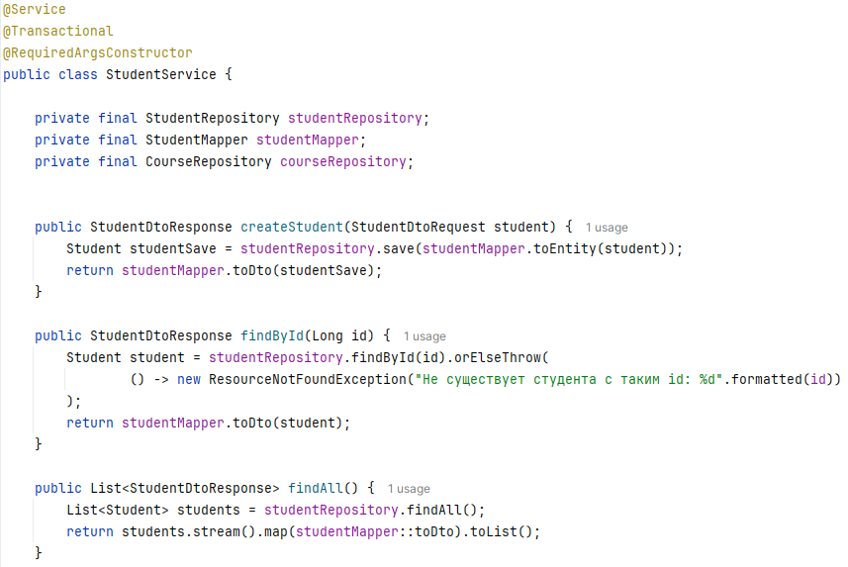
DTO pattern: service

Slide 14
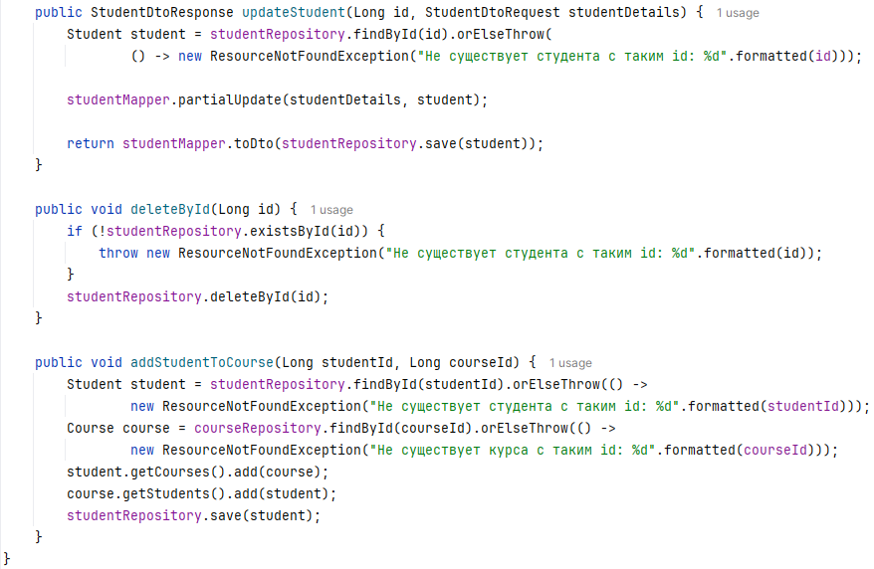
DTO pattern: service

Slide 15
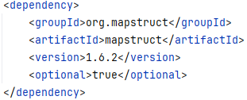
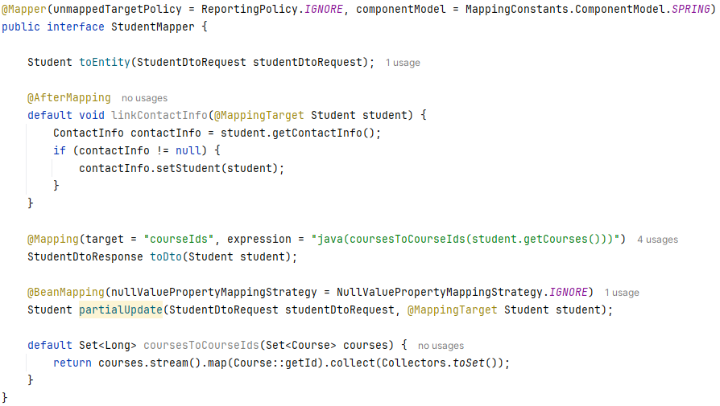
DTO pattern: mapper
Notes:
Маппинг (mapping) — это процесс преобразования данных из одного формата, структуры или типа в другой.
Интерфейс — MapStruct-маппер для преобразования между DTO и сущностью Student в Spring-приложении. Он использует аннотации MapStruct и некоторые пользовательские методы, чтобы управлять маппингом.
Что умеет этот этотмаппер?
toEntity() - Создаёт новую сущность из DTO (для POST)
toDto() - Преобразует сущность в DTO с courseIds вместо полных объектов
partialUpdate() - Обновляет только ненулевые поля (для PATCH)
@AfterMapping - Устанавливает обратную связь ContactInfo → Student
coursesToCourseIds() - Вспомогательная логика для выгрузки ID курсов

Slide 16
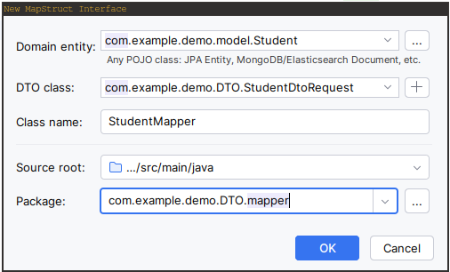
DTO pattern: mapper
plugin

Slide 17
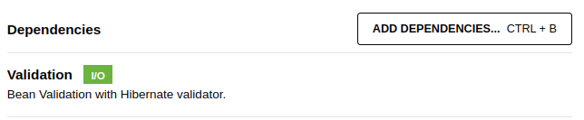

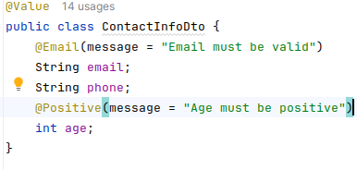
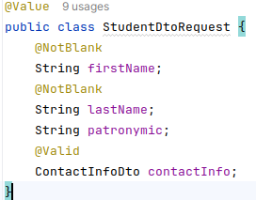
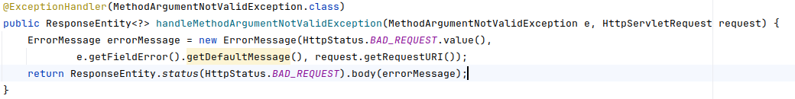
Validation
Подробнее

Slide 18
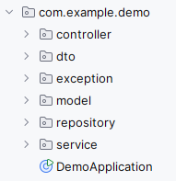
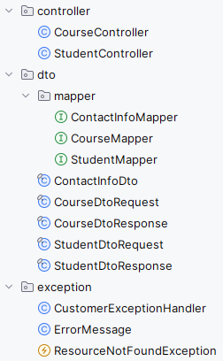
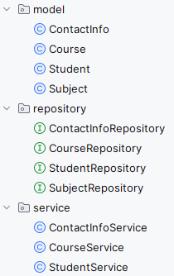
Структура проекта

